Slide 1
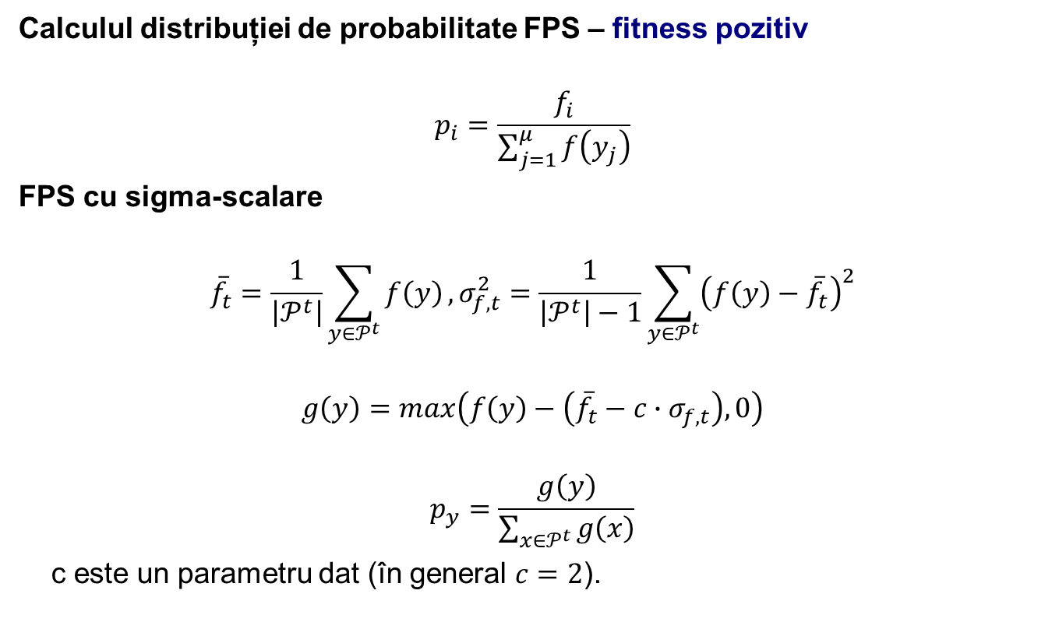
Determinarea distribuţiei de probabilitate de selecţie
Calculul distribuției de probabilitate FPS – fitness pozitiv
$$p_{i}=\frac{f_{i}}{\sum_{j=1}^{μ}{f\left(y_{j}\right)}}$$
FPS cu sigma-scalare
$${\overline{f}}_{t}=\frac{1}{\left|𝒫^{t}\right|}\sum_{y∈𝒫^{t}}{f\left(y\right)}, σ_{f,t}^{2}=\frac{1}{\left|𝒫^{t}\right|−1}\sum_{y∈𝒫^{t}}{{\left(f\left(y\right)−{\overline{f}}_{t}\right)}^{2}}$$
$$g\left(y\right)=max\left(f\left(y\right)−\left({\overline{f}}_{t}−c∙σ_{f,t}\right),0\right)$$
$$p_{y}=\frac{g\left(y\right)}{\sum_{x∈𝒫^{t}}{g\left(x\right)}}$$
c este un parametru dat (în general $c=2$).

Slide 2
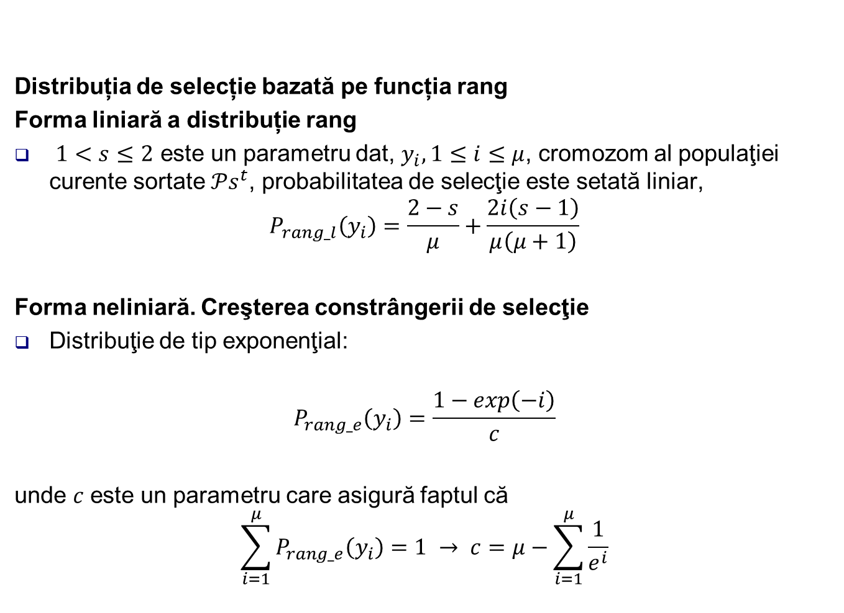
Determinarea distribuţiei de probabilitate de selecţie
Distribuția de selecție bazată pe funcția rang
Forma liniară a distribuție rang
$1<s≤2$ este un parametru dat, $y_{i}, 1≤i≤μ$, cromozom al populaţiei curente sortate ${𝒫s}^{t}$, probabilitatea de selecţie este setată liniar,
$$P_{rang_l}\left(y_{i}\right)=\frac{2−s}{μ}+\frac{2i\left(s−1\right)}{μ\left(μ+1\right)}$$
Forma neliniară. Creşterea constrângerii de selecţie
Distribuţie de tip exponenţial:
$$P_{rang_e}\left(y_{i}\right)=\frac{1−exp\left(−i\right)}{c}$$
unde $c$ este un parametru care asigură faptul că
$$\sum_{i=1}^{μ}{P_{rang_e}\left(y_{i}\right)}=1 → c=μ−\sum_{i=1}^{μ}{\frac{1}{e^{i}}}$$

Slide 3
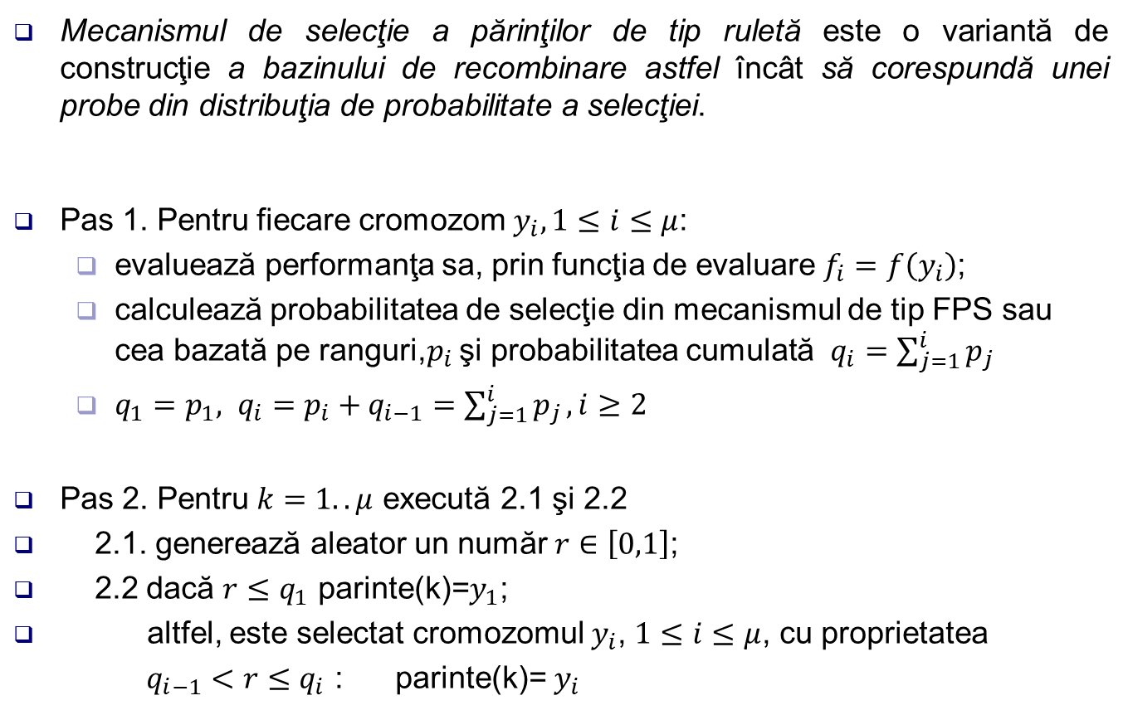
Implementarea distribuţiei de probabilitate de selecţie. Mecanismul de selecție ruletă
Mecanismul de selecţie a părinţilor de tip ruletă este o variantă de construcţie a bazinului de recombinare astfel încât să corespundă unei probe din distribuţia de probabilitate a selecţiei.
Pas 1. Pentru fiecare cromozom $y_{i}, 1≤i≤μ$:
evaluează performanţa sa, prin funcţia de evaluare $f_{i}=f\left(y_{i}\right)$;
calculează probabilitatea de selecţie din mecanismul de tip FPS sau cea bazată pe ranguri,$p_{i}$ şi probabilitatea cumulată $q_{i}=\sum_{j=1}^{i}{p_{j}}$
$q_{1}=p_{1}, q_{i}=p_{i}+q_{i−1}=\sum_{j=1}^{i}{p_{j}}, i≥2$
Pas 2. Pentru $k=1..μ$ execută 2.1 şi 2.2
2.1. generează aleator un număr $r∈\left[0,1\right]$;
2.2 dacă $r≤q_{1}$ parinte(k)=$y_{1}$;
altfel, este selectat cromozomul $y_{i}$, $1≤i≤μ$, cu proprietatea
$q_{i−1}<r≤q_{i}$ : parinte(k)=$y_{i}$

Slide 4
Mecanismul de selecție ruletă. Exemplu
FPS | 0.0226 | 0.4922 | 0.2034 | 0.2511 | 0.0308
Cumulat | 0.0226 | 0.5148 | 0.7182 | 0.9693 | 1
Val. aleatoare | 0.6542 | 0.7234 | 0.3872 | 0.5723 | 0.1742

Slide 5
Mecanismul de selecție ruletă. Exemplu

Slide 6
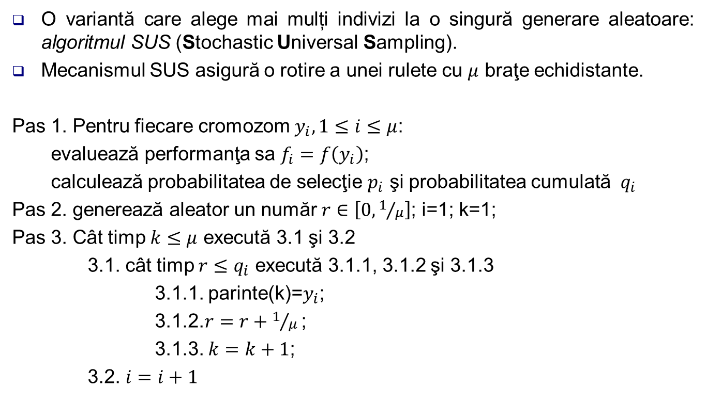
Mecanismului SUS
O variantă care alege mai mulți indivizi la o singură generare aleatoare: algoritmul SUS (Stochastic Universal Sampling).
Mecanismul SUS asigură o rotire a unei rulete cu $μ$ braţe echidistante.
Pas 1. Pentru fiecare cromozom $y_{i}, 1≤i≤μ$:
evaluează performanţa sa $f_{i}=f\left(y_{i}\right)$;
calculează probabilitatea de selecţie $p_{i}$ şi probabilitatea cumulată $q_{i}$
Pas 2. generează aleator un număr $r∈\left[0,1/μ\right]$; i=1; k=1;
Pas 3. Cât timp $k≤μ$ execută 3.1 şi 3.2
3.1. cât timp $r≤q_{i}$ execută 3.1.1, 3.1.2 şi 3.1.3
3.1.1. parinte(k)=$y_{i}$;
3.1.2.$r=r+1/μ$ ;
3.1.3. $k=k+1$;
3.2. $i=i+1$

Slide 7
Mecanism SUS. Exemplu
Probabilitate | Nr. selecții
0.0226 | 0
0.4922 | 3
0.2034 | 1
0.2511 | 1
0.0308 | 0
0.9042
0.1042
0.7042
0.3042
0.5042

Slide 8
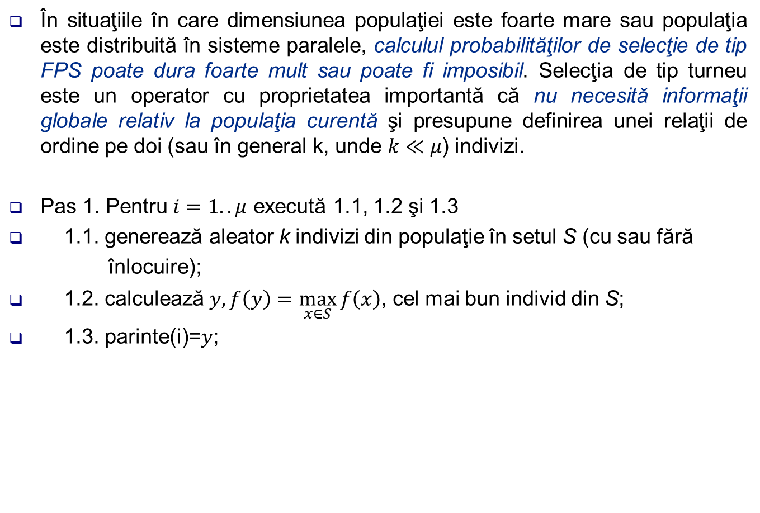
Selecţia de tip turneu
În situaţiile în care dimensiunea populaţiei este foarte mare sau populaţia este distribuită în sisteme paralele, calculul probabilităţilor de selecţie de tip FPS poate dura foarte mult sau poate fi imposibil. Selecţia de tip turneu este un operator cu proprietatea importantă că nu necesită informaţii globale relativ la populaţia curentă şi presupune definirea unei relaţii de ordine pe doi (sau în general k, unde $k≪μ$) indivizi.
Pas 1. Pentru $i=1..μ$ execută 1.1, 1.2 şi 1.3
1.1. generează aleator k indivizi din populaţie în setul S (cu sau fără
înlocuire);
1.2. calculează $y, f\left(y\right)=\max_{x∈S}{f\left(x\right)}$, cel mai bun individ din S;
1.3. parinte(i)=$y$;

